Slide 1
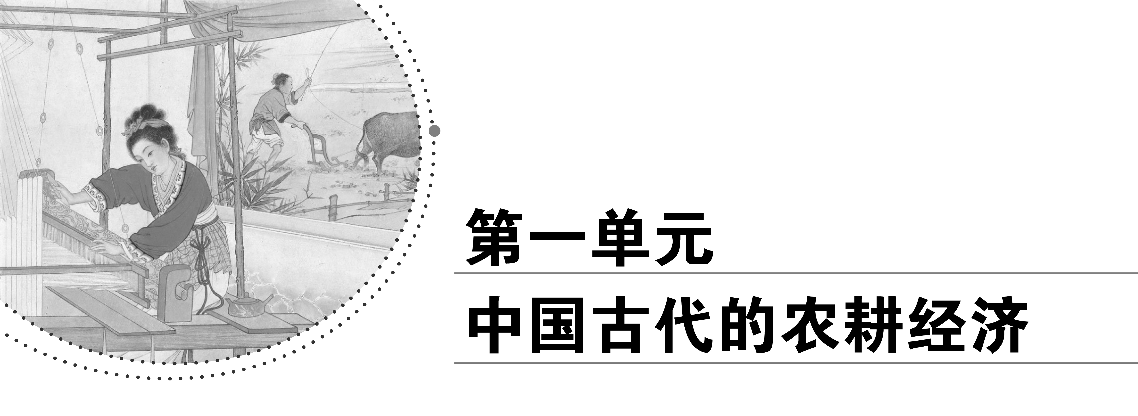

Slide 2

第4课 农耕时代的手工业

Slide 4

课前自主 基础梳理
梳理 点拨 巧记

Slide 5
春秋

Slide 6
春秋
煤
北宋
焦炭
明朝

Slide 7
上古时代
西周
丝国
缂丝

Slide 8
宋末元初
黄道婆
松江
明代

Slide 9
新石器
黑陶

Slide 10
南北朝
白瓷
唐代
景德镇
彩瓷
瓷器

Slide 12
自己消费
小农经济

Slide 13
西周
雇募制
明代前期

Slide 14
世袭
官营手工业

Slide 15
春秋战国
明代中叶

Slide 16
雇佣劳动

Slide 21
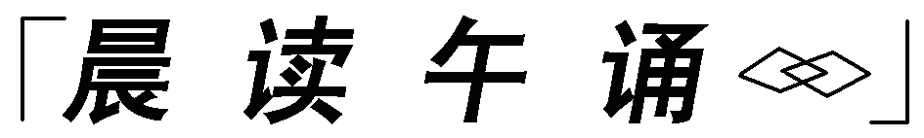

Slide 23
课上互动 重难探究
探究 突破 升华

Slide 30
经营 形态 | 管理方式 | 产品 | 流通方式 | 地位
官营 手工业 | 政府直接经营、集中，大作坊 | 军用品和官府贵族生活用品 | 不在市 场流通 | 至明代前期占据主导地位，代表我国古代手工业最高水平
私营 手工业 | 民间私人自主经营 | 民间消费的产品 | 在市场 流通 | 明中叶后占据主导地位
家庭 手工业 | 农户的 副业 | 供自己消费 和交纳赋 税的产品 | 剩余部 分出售 | 一直存在于社会经济生活中

Slide 37
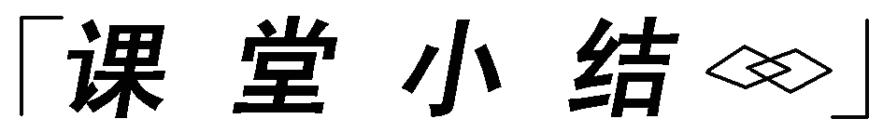
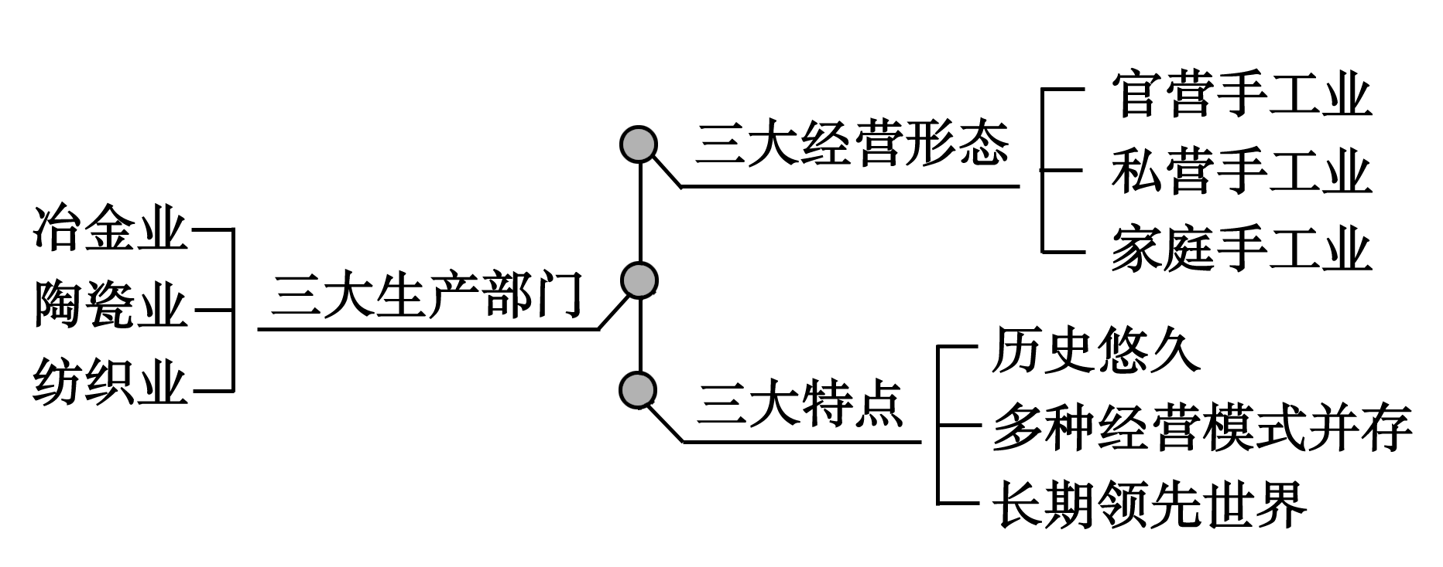

Slide 38
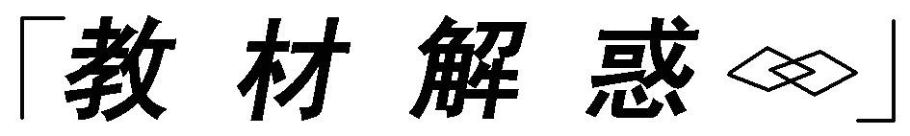

Slide 44
我国古代手工业长期处于世界领先地位的原因是什么？
中国当时制度先进，提供了政治条件；中国农业居世界领先地位，提供了物质基础；商品经济的发展促进了手工业的发展；古代先辈的勤劳智慧

Slide 45
对点检测 当堂反馈
对点 反馈 巩固

